Slide 1
esposizione al gas radon

Slide 2
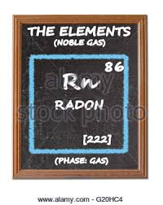
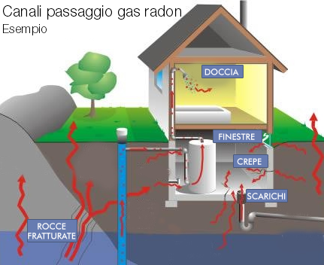
Che cosa è il radon ?
Il radon è un gas nobile inerte e radioattivo, incolore ed inodore, presente nelle rocce della crosta terrestre. viene prodotto dal decadimento radioattivo dell’ uranio naturale ed è presente in alcune rocce della crosta terrestre in particolare quelle vulcaniche o del tufo.
Il radon è considerato la seconda causa di morte per tumore al polmone dopo il fumo di sigaretta

Slide 3
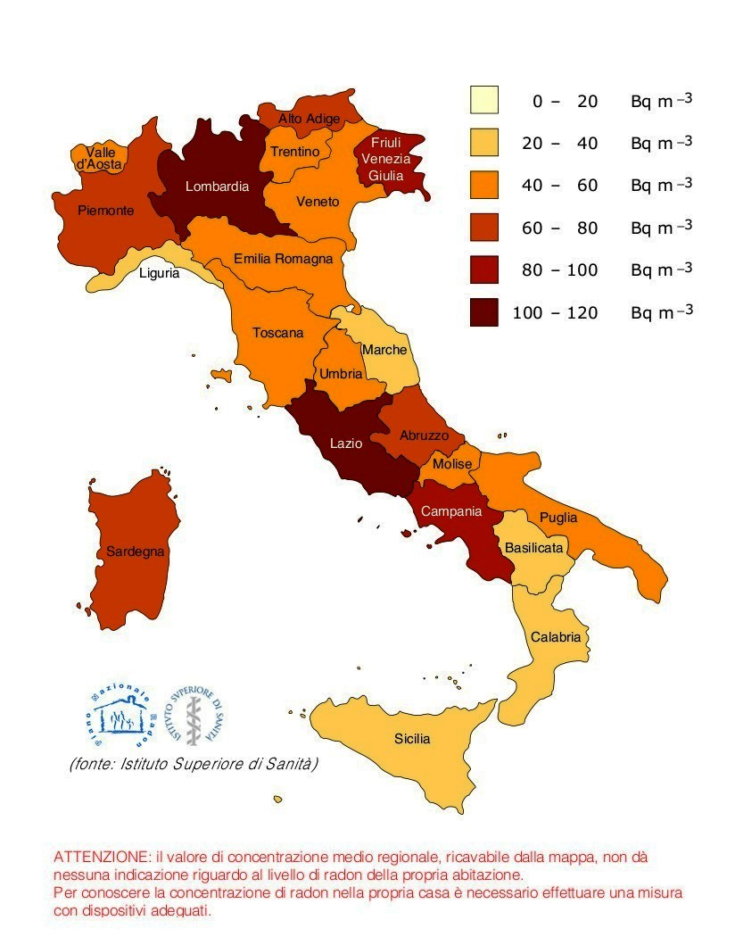
Quali sono i rischi e normative?
Se inalato il radon non si deposita nei polmoni ma viene rapidamente espulso. La concentrazione dipende molto dal terreno sottostante l’edificio. All’aria aperta il Radon non costituisce alcun pericolo, ma negli ambienti chiusi si. La direttiva euratom 59/2013 avrà un notevole impatto sulla normativa relativa all’esposizione al radon negli ambienti di lavoro: DLGS241/00
ogni Stato membro dovrà stabilire livelli di riferimento nazionali non superiori a 300 Bq/ m^3 come media annua rispetto a quella attuale che è di 500Bq/m3

Slide 4
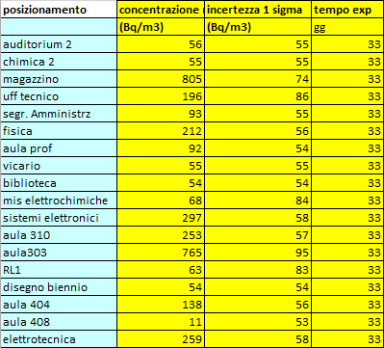
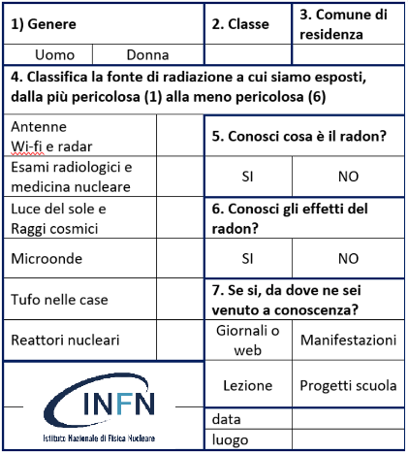
Analisi STATISTICA
MISURE GAS RADON
PERCEZIONE DEL RISCHIO
Su Un Campione Di 979 Studenti È Emerso Che 348 Ne Sono A Conoscenza Del Radon, Mentre Il Restante 631 Non È A Conoscenza.
Inoltre Abbiamo Effettuato Misurazioni Con Un Rivelatore Passivo Chiamato Camera Ad Elettrete Che Dispone Di Una Piastra Dove Le Particelle Alfa La Andranno A Colpire Scaricandola Elettricamente. Abbiamo Esposto I Rivelatori Per 33 Giorni Nel Nostro Istituto Ed È Emerso Che Molte Aule Rispettano La Concentrazione Limite Radon, Mentre Alcune Aule Non La Rispettano Perché Sono Luoghi Molto Chiusi E Non Arieggiati.

Slide 5
Per saperne di più…
Visitate il nostro sito web per rispondere anche voi al questionario e conoscere più nel dettaglio il gas radon…
https://rischio-radon5.webnode.it
Questionari info

